Slide 1

Configuración Básica de OSPF, Ajuste de Métricas, y Ruteo Multicast
Bienvenidos, estudiantes de ingeniería. En esta presentación, exploraremos temas esenciales de ruteo y redes, incluyendo la configuración básica de OSPF, el ajuste de métricas en OSPF y EIGRP, y el ruteo multicast con estos protocolos. Prepárense para profundizar en el mundo de las redes y el enrutamiento.

Slide 2
Modos de Operación de Port-Channel
Modo Activo
Modo Pasivo
Modo On
Los puertos del canal de puerto negocian LACP activamente para establecer el canal.
Los puertos responden a LACP, pero no inician la negociación del canal.
Los puertos se agrupan estáticamente sin usar el protocolo LACP.

Slide 3
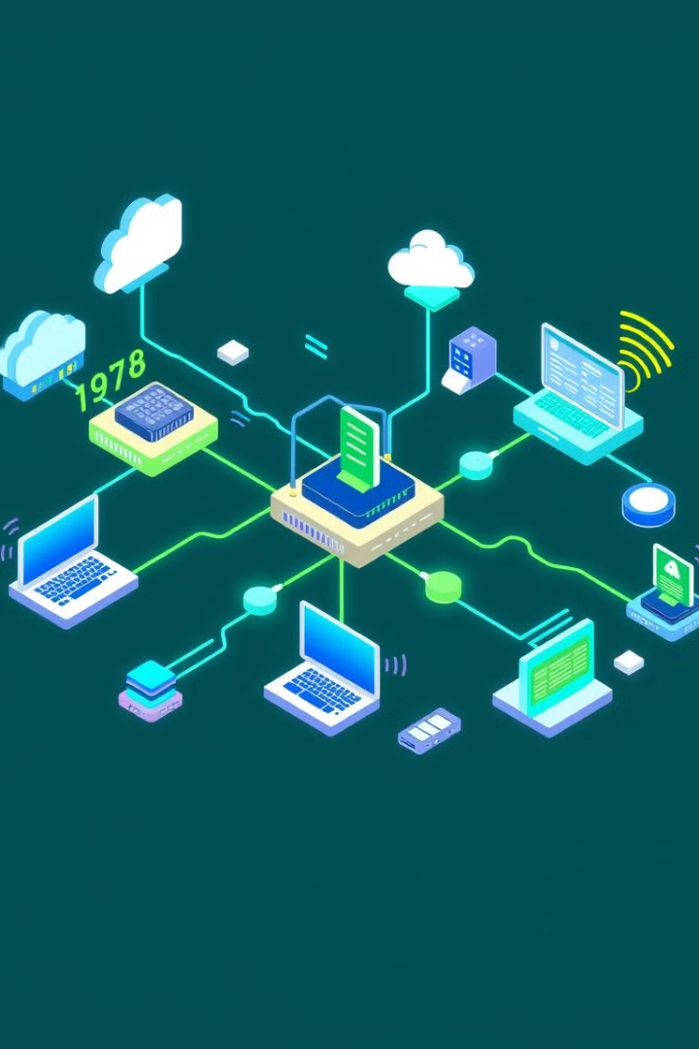
Introducción a las Tecnologías de Redes
1
Protocolos Clave
2
Arquitectura de Redes
OSPF, EIGRP, BGP, TCP/IP, Ethernet, Wi-Fi, y otros protocolos que permiten la comunicación en redes.
Conceptos como modelo OSI, tipos de redes (LAN, WAN, MAN), topologías, y dispositivos de red.
3
Seguridad de Redes
Mecanismos para proteger la red contra amenazas, incluyendo firewalls, VPNs, y autenticación.

Slide 4

Configuración de Port-Channel
Identificar Puertos
Verificar Estado
Seleccionar los puertos físicos que se agregarán al canal lógico.
Comprobar que el canal de puerto se haya formado correctamente.
1
2
3
Configurar LACP
Habilitar el protocolo LACP y establecer los parámetros del canal.

Slide 5
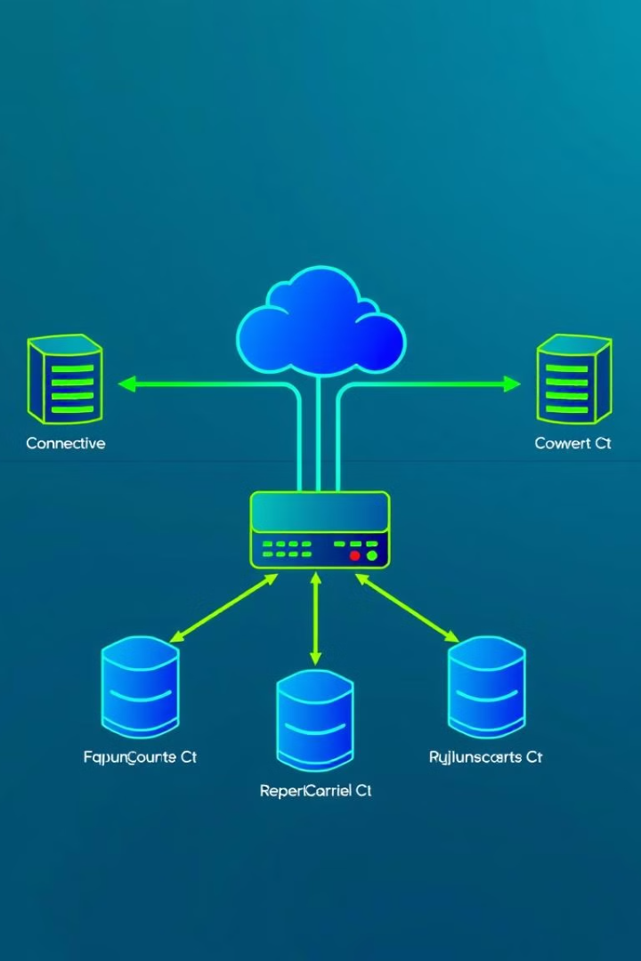
Distribución de Carga y Failover
Balanceo de Carga
Redundancia
Los canales de puerto distribuyen el tráfico de forma equilibrada entre los enlaces físicos.
Si un enlace físico falla, el tráfico se conmuta automáticamente a los enlaces restantes.
Alta Disponibilidad
Los canales de puerto mejoran la fiabilidad y resiliencia de la red.

Slide 6
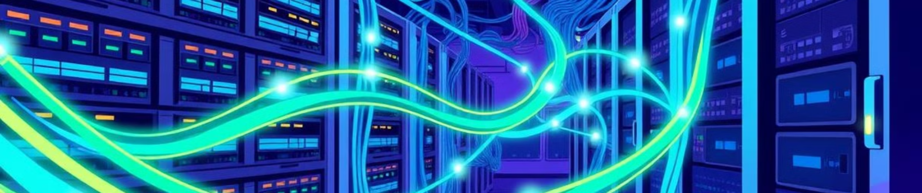



Ventajas de Port-Channel
Ancho de Banda
Fiabilidad
Rentabilidad
Mayores capacidades de transmisión al combinar múltiples enlaces físicos.
Tolerancia a fallos y conmutación automática ante fallos de enlaces.
Aprovechamiento eficiente de los recursos de red existentes.

Slide 7
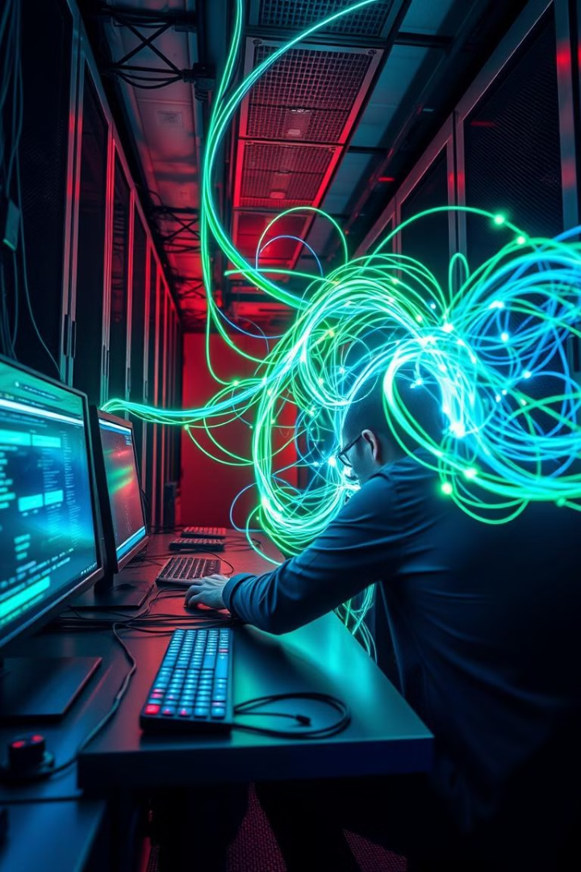



Desafíos y Consideraciones
Compatibilidad
Asegurar que los dispositivos y software sean compatibles con LACP.
Configuración
Ajustar correctamente los parámetros del canal de puerto.
Solución de Problemas
Identificar y resolver problemas relacionados con el canal de puerto.

Slide 8
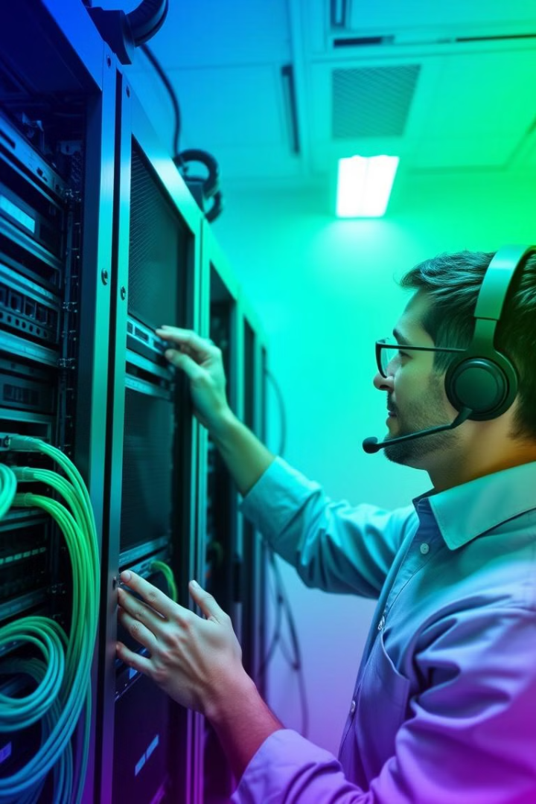
Implementación Práctica
Paso 1
Identificar puertos elegibles para el canal
Paso 2
Habilitar LACP en los puertos seleccionados
Paso 3
Configurar los parámetros del canal de puerto
Paso 4
Verificar el estado y el funcionamiento del canal

